Slide 1
NARAVNE ZNAČILNOSTI POKRAJINE
DOMAČA POKRAJINA:
Maja Tušar

Slide 2
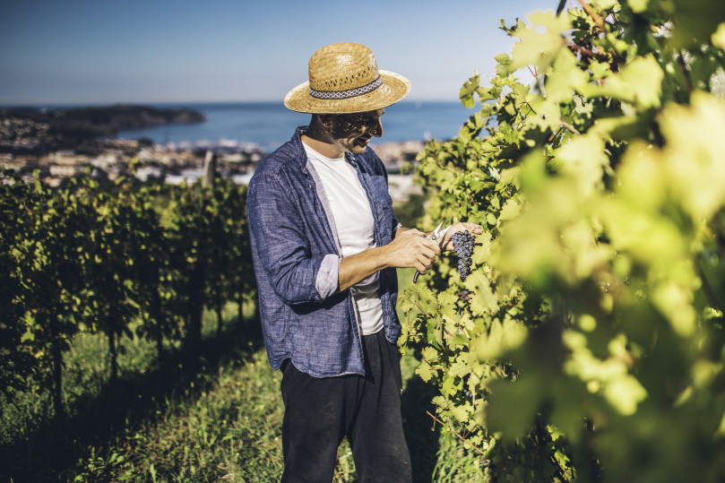
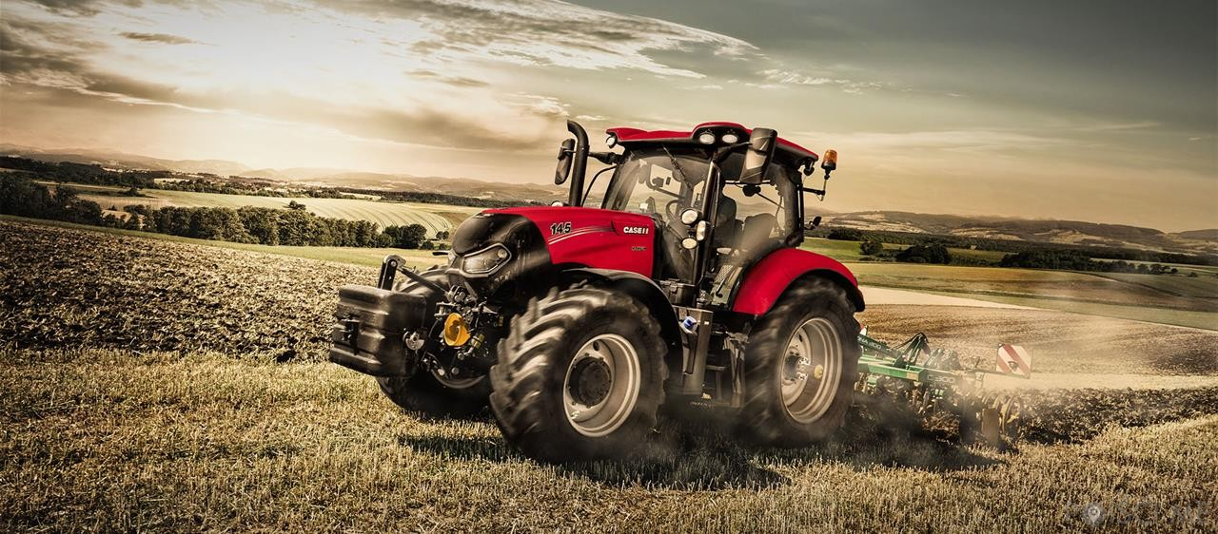
Že od nekdaj so ljudje svoje življenje prilagajali raznim naravnim razmeram.
Prilagodili so se oblikovanosti površja ali reliefu, značilnostim kamnin v tleh, prsti, vrstam vode, rastlinstvu, živalstvu in podnebju.
Na ravninskih območjih se ljudje
ukvarjajo s poljedelstvom in živinorejo.
Na gričevnatem terenu dobro uspeva vinogradništvo in sadjarstvo.

Slide 3
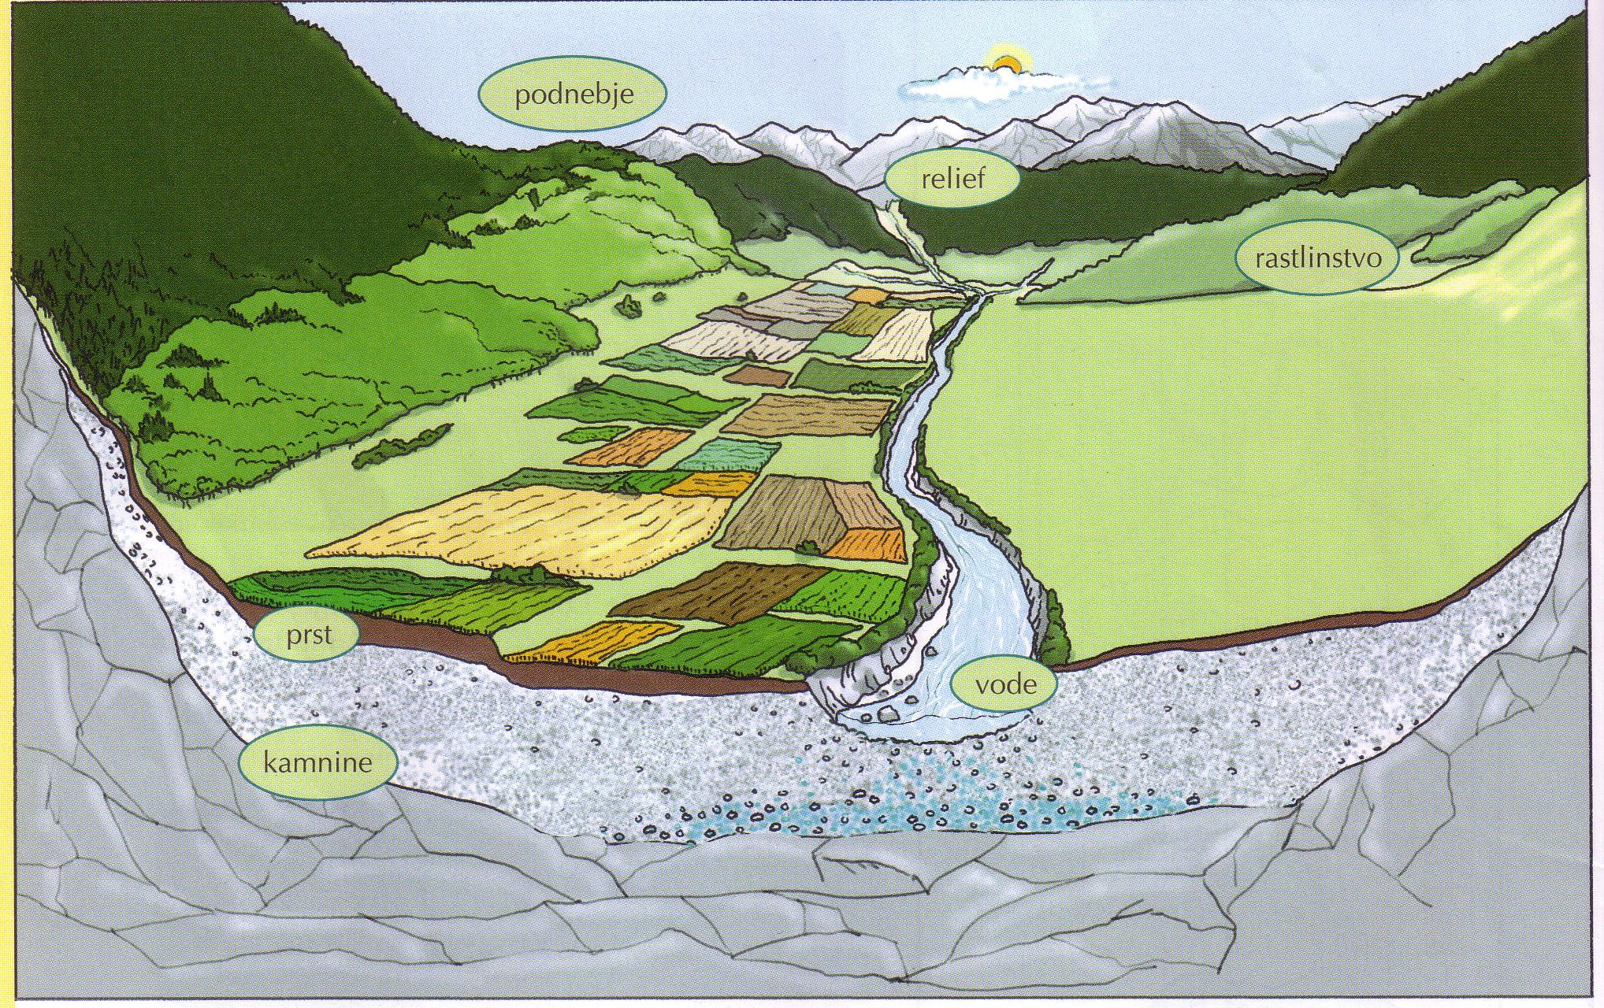
Naravne značilnosti pokrajine:

Slide 4
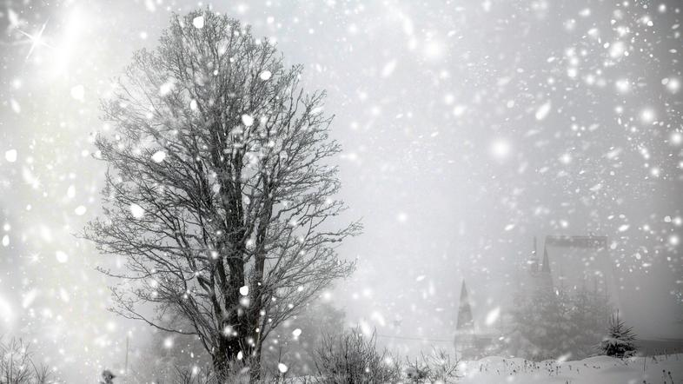
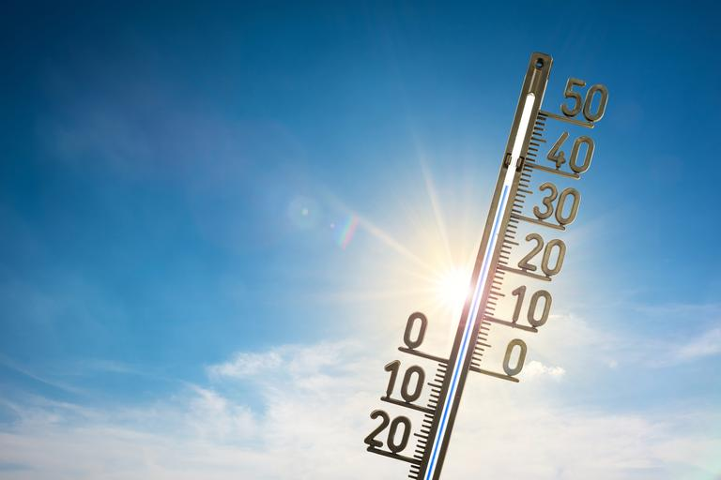
PODNEBJE
Podnebje nam pove, kako poteka vreme v določeni pokrajini.
Pozimi so nizke temperature, sneži, jeseni pada veliko dežja, poleti je najbolj vroče.

Slide 5
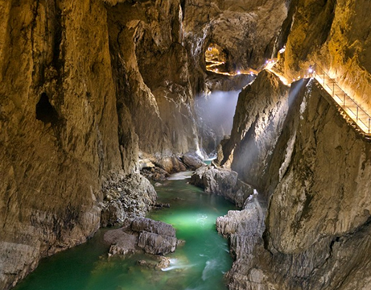
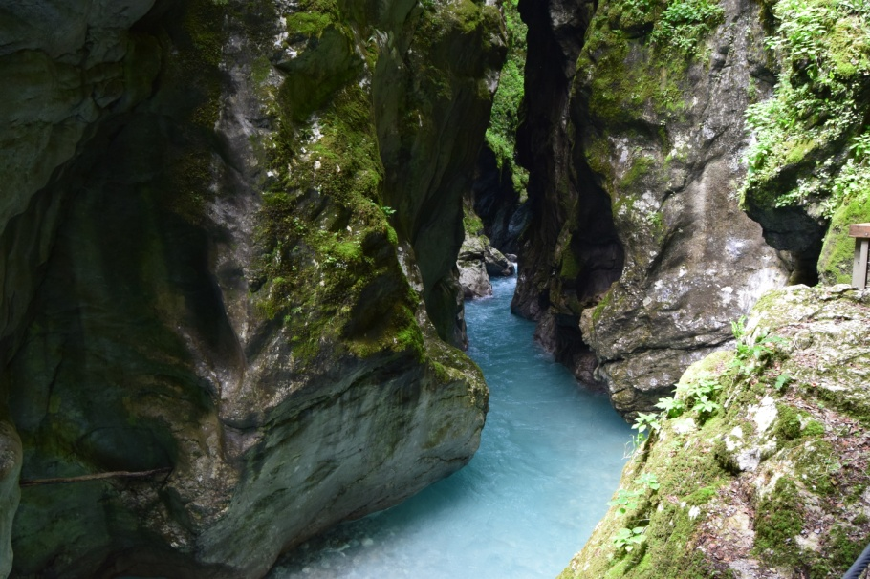
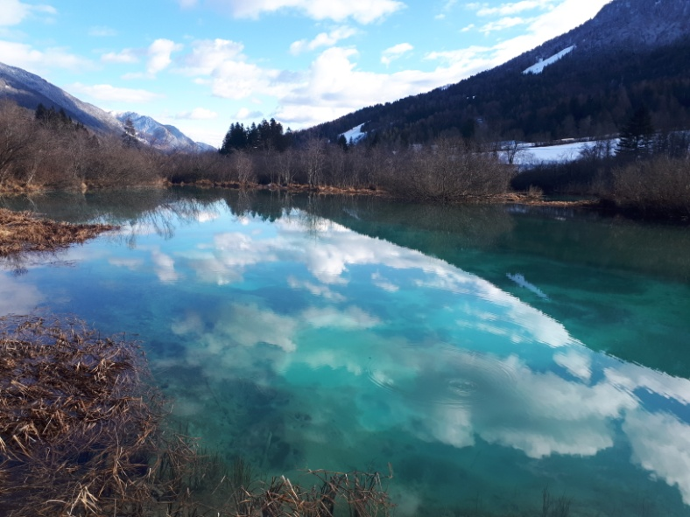
VODE
Ker je v Sloveniji veliko padavin, imamo veliko vode.
POVRŠINSKE VODE: potoki, reke, jezera
PODZEMNE VODE: podtalnica, podzemne reke
Škocjanske jame, podzemna reka Reka
Tolminska korita, reka Tolminka
(površinska voda)
Jezero Zelenci (površinska voda), talni izvir Save Dolinke

Slide 6
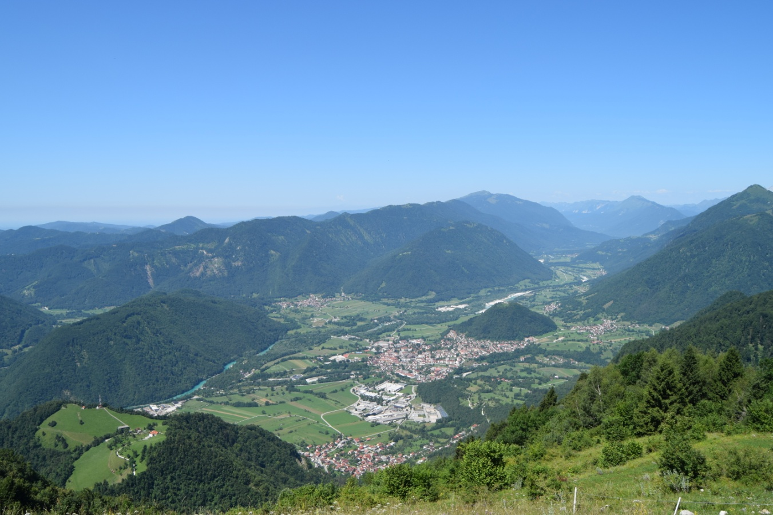
RELIEF
Relief opisuje oblikovanost površja, kje so ravnine, kje hribovja, gričevja, doline in kotline. Za poljedelstvo, naselja in gradnjo cest so primernejše ravnine.
Kje opaziš večjo poseljenost ljudi?
Na hribih ali v dolini?
Tolmin

Slide 7
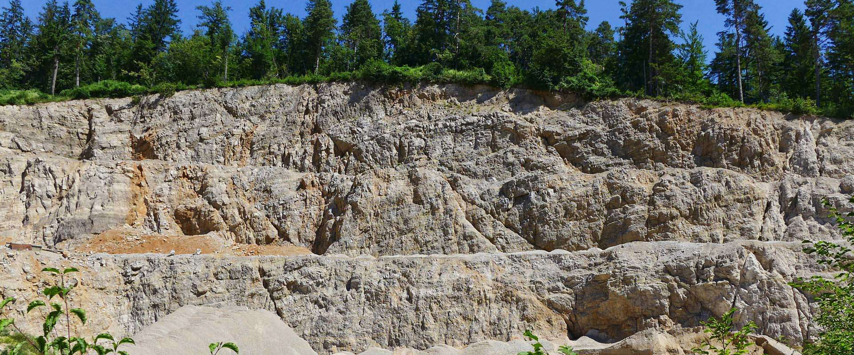
KAMNINE
Tla so zgrajena iz kamnin. Kamnine so zelo različne. Ljudje jih kopljemo v kamnolomih in peskokopih ter uporabljamo pri gradnji naselij in poti.

Slide 8
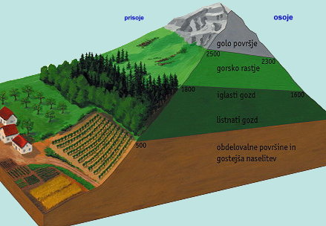
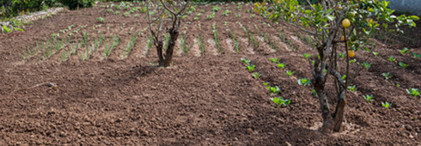
PRST
Prst prekriva kamnine. Debelina prsti je odvisna od tega, kako strmo površje je. Večja je strmina, tanjši je sloj prsti in manj je rastja.
Nekatere vrste prsti so zelo rodovitne.
Količina prsti vpliva na rastlinstvo.

Slide 9
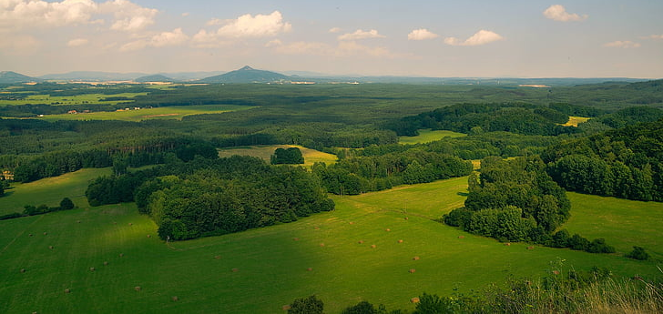
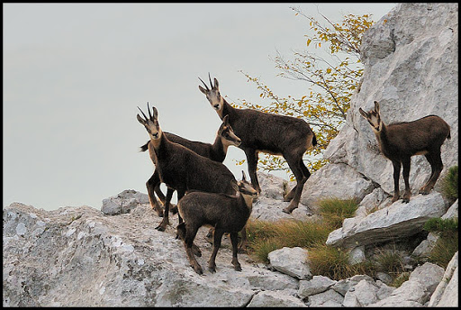
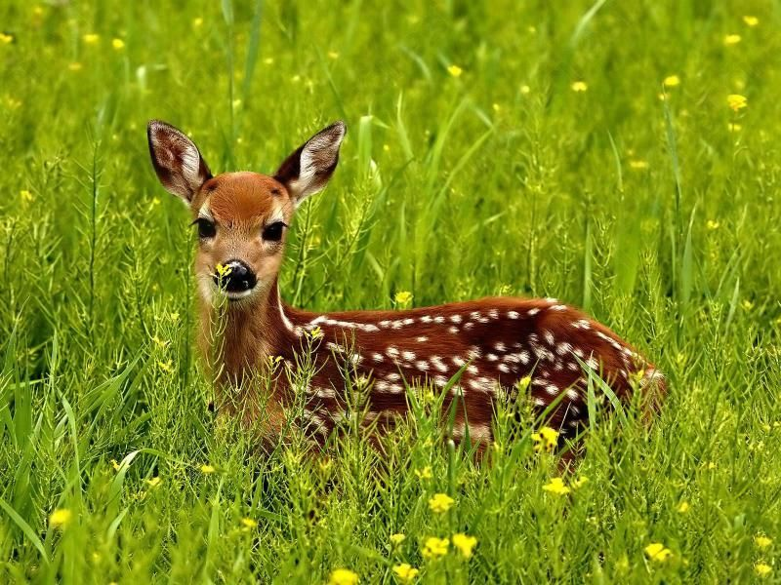
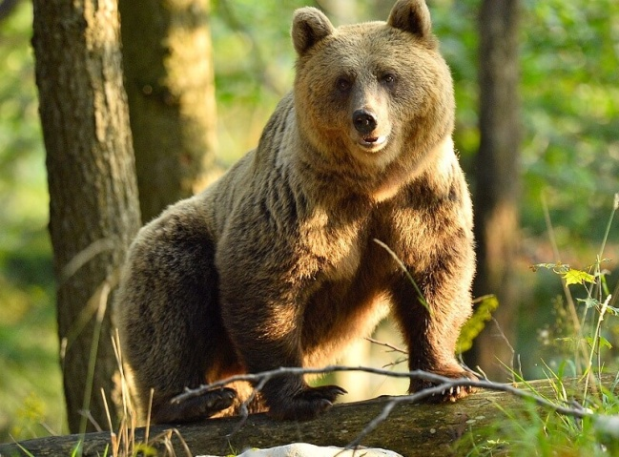
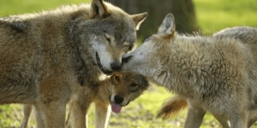
RASTLINSTVO IN ŽIVALSTVO
Rastlinstvo predstavljajo gozdovi in travniki.
Živali imajo v pokrajini svoj življenjski prostor.

Slide 10
NARAVNE SESTAVINE POKRAJINE
PODNEBJE
RELIEF
PRST
KAMNINE
VODE
RASTLINSTVO IN ŽIVALSTVO

Slide 11
TVOJA NALOGA
V zvezek napiši naslov Naravne sestavine pokrajine.
Prepiši PREJŠNJO stran Powerpointa v zvezek.
Izberi si eno sliko iz predstavitve, ki predstavlja naravno sestavino pokrajine, in jo preriši v zvezek.
DODATNO: Po želji lahko povsem preprosto skiciraš vse naravne sestavine pokrajine.

Slide 12
Viri
Umek, M., Janša Zorn O. (2016). Družba in jaz 1. Družba za 4. razred osnovne šole. Ljubljana: Modrijan
VIRI FOTOGRAFIJ:
Lasten vir
https://unicommerce.si/novice_in_nasveti/nasvet_strokovnjaka_za_vas_vrt/andrea_heistinger/hortisol_plodna_vrtna_prst/
https://www.visitizola.com/okusi/vina-zaro-zgodba-o-predanosti
http://www.o-4os.ce.edus.si/gradiva/geo/podnebje/lega.html
https://www.zurnal24.si/slovenija/vremenoslovci-prihaja-sneg-303399
https://siol.net/novice/svet/zaradi-vrocine-v-nemciji-na-plan-bombe-iz-druge-svetovne-vojne-474400
https://www.park-skocjanske-jame.si/
http://www.gredinmarkovec.si/kamnolom/sestava/
https://www.hippopx.com/sl/bohemia-landscape-bezd%C4%9B%C5%BE-northern-bohemia-forests-meadows-441455
http://www2.arnes.si/~osljtrzin2/flower/gams.html
http://primorskival.si/novica.php?oid=11691
https://www.mojaobcina.si/sentrupert/novice/cas-poleganja-mladicev-srnjadi.html
https://www.radio94.si/zanimanje-za-fotolov-ze-blizu-skrajne-meje/

